Slide 1
软件测试基础
PartI 软件测试概述

Slide 2
第1章 软件测试核心概念
内容提要
介绍与软件测试工程师关系最密切的核心概念：软件测试、软件缺陷、测试用例、自动化测试
以第二日问题为例，通过多次测试尝试，以理解软件测试工作的内容和目标

Slide 3
第1章 软件测试核心概念
本章重点
什么是软件测试
什么是软件缺陷
什么是测试用例
什么是自动化测试

Slide 4
1.1 引子：猎人打鸟
来回答一个问题：如果树上有10只鸟，开枪打死1只，还剩几只？
…

Slide 5
1.2 软件测试的概念
软件的定义
软件 = 程序 + 数据库 + 文档 + 服务

Slide 6
1.2 软件测试的概念
软件的特点
软件必须依托具体的硬件设备而运行，硬件的改变很可能导致软件不可用
软件严重依靠人的智力劳动，因此，常具有较大的随意性
软件不会磨损，但会随硬件设备及用户需求的不断变化而不断需要升级，甚至也可能被淘汰

Slide 7
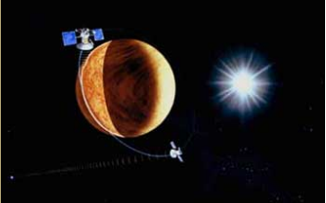
1.2 软件测试的概念
1962年7月22日，携带着飞向金星的无人驾驶飞船水手1号的火箭在升空290秒后，偏离了轨道
地面计算机的程序：
if not 雷达能够与火箭联系
Then
不要纠正火箭的的飞行路线
由于人为错误：语句中的not
被丢掉了

Slide 8
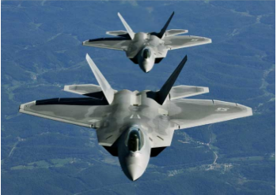
1.2 软件测试的概念
2007年2月12日，美国空军第四代F22型“猛禽” 按计划转场飞往日本嘉手纳空军基地，途中将飞越国际日期变更线，即要从今天飞往明天，在飞越变更线后，猛禽机载系统仍显示的是今天和卫星导航系统显示的明天无法同步，燃料分系统、导航、部分通讯系统完全失灵，飞行员进行了多次努力也未能重启这些系统，12架猛禽被迫返航
Notes:
让美军引以为荣的F22，出现这样小儿科式的失误，表明美国人的高科技和F22优越的性能之中一定潜藏着人为或者人不为的隐患。这一事件，也应该给我国航空科研以深刻启示，技术上的创新和经验上的守旧同样重要，打造中国的空中猛禽，更应该精益求精才是。

Slide 9
1.2 软件测试的概念
微软操作系统自带记事本问题
自己打开记事本，在上面输入“联通”，保存，关闭，再打开

Slide 10
1.2 软件测试的概念
软件危机的产生
软件规模相对较小
编程作为一门技艺
缺少有效的方法与软件工具的支持
不重视软件开发的管理
软件开发后的维护工作很难进行

Slide 11
1.2 软件测试的概念
软件测试的定义——IEEE1983
是使用人工和自动手段来运行或测试某个系统的过程，目的在于检验其是否满足规定的需要或是弄清楚预期结果与实际结果之间的差别
统计表明，在典型的软件开发项目中，软件测试的工作量往往占软件开发工作量的40%，用在测试上的开销占软件开发的总成本的30%~50%

Slide 12
1.2 软件测试的概念
软件测试的定义体现了测试工作的核心与实质
软件测试的根本目的是确保软件满足用户需求
软件测试的目的是要衡量软件产品是否符合预期
软件测试是一个持续进行的过程
测试既需要动态执行也需要静态检查
测试不仅需要手工执行还需要自动执行

Slide 13
1.2 软件测试的概念
软件测试的根本目的是确保软件满足用户需求
Notes:
质量成本：将产品质量保持在规定的质量水平上所需的有关费用。由两部分构成：运行质量成本和外部质量保证成本。

Slide 14
1.2 软件测试的概念
软件测试是一个持续进行的过程
软件测试工作的基本流程
拟定测试计划
设计和生成测试用例
搭建测试环境
实施测试（提交缺陷报告）
测试评估和总结

Slide 15
1.2 软件测试的概念
软件测试的定义——IEEE1983
The process of running or testing the system manually or automatically by using tools,inorder to verify whether it satisfie the requirements or to make clear the differences between the actual outcome and the expected out come.
软件测试的首要目的不是要发现缺陷，而是要确保被测系统满足需求。

Slide 16

1.2 软件测试的概念

Slide 17
1.2 软件测试的概念
软件测试需要解决如下问题：
围绕用户需求：如何有效获取用户需求，如何准确理解和表达用户需求，如何保证用户需求的稳定性
围绕软件产品是否符合预期：如何高效地设计测试用例，达到对成本、质量、进度的均衡控制
围绕测试过程管理：如何合理评估和控制风险，如何规划整个测试工作，如何管理包括环境、工具、人力、测试交付物在内的所有相关资源

Slide 18
1.2 软件测试的概念
捉虫实践一：So easy？
功能描述
开始测试
测试分析

Slide 19
1.2 软件测试的概念
第二日问题：
基本功能：根据用户输入的有效日期(格式为年-月-日)，自动计算下一天的日期

Slide 20
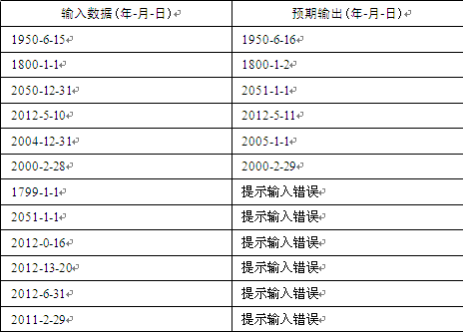
1.2 软件测试的概念
开始测试

Slide 21
1.2 软件测试的概念
测试分析
这些测试是如何设计得到的，是否存在规律性？如用别的日期来测试，能得到与这些数据一样的测试效果吗？
这些测试的质量如何？
这些测试如何执行？
这些测试内容如何管理？发现了缺陷如何处理？

Slide 22
1.2 软件测试的概念
软件测试的原则
尽早地测试
测试贯穿于整个生命周期
测试的标准是用户的需求
测试前应准备好测试数据和与之对应的预期结果这两部分
测试输入数据应包括合理的输入条件和不合理输入条件
程序提交测试后，应当由专门的测试人员(或第三方)进行测试

Slide 23
1.2 软件测试的概念
软件测试的原则
严格执行测试计划，排除测试的随意性
应对每一个测试结果做全面的检查
充分注意测试当中的群体现象(80-20原则)
保存测试计划、测试用例、出错统计和最终分析报告，为维护工作提供充分的资料
ZERO BUG 与 GOOD ENOUGH
缺陷免疫性
Notes:
制定最低测试通过标准和测试内容，然后具体问题具体分析

Slide 24
1.2 软件测试的概念
其 他
10%
阶段 | 相对修复费用
需求阶段 | 1
设计阶段 | 5
编码阶段 | 10
单元测试阶段 | 20
验收阶段 | 50
维护阶段 | 200
编写代码
7%
软件产品说明书（需求）
56%
设 计27%

Slide 25
1.2 软件测试的概念
Good
Enough
与
ZERO BUG
bug数量
测试费用
遗漏缺陷数目
优化测试量
测试中
测试后
测试工作量

Slide 26
1.2 软件测试的概念
软件测试工作的基本流程
拟定测试计划
设计和生成测试用例
搭建测试环境
实施测试（提交缺陷报告）
测试评估和总结

Slide 27
1.2 软件测试的概念
软件测试工作的认识误区
如果我们有良好的设计和高水平的程序员，就不需要测试了
软件测试并不创造任何代码和产品，我们可以不需要测试
测试等于调试
软件需求规格说明应详细地包含所有用户需求
软件测试可以提高软件质量
测试是没有技术含量的
软件测试是没有前途的工作，只有程序员才是软件高手

Slide 28
1.2 软件测试的概念
软件测试人员具备的素质
对软件测试工作有正确的认识
具有很强的沟通能力、外交能力和移情能力
掌握比较全面的技术
测试中要做到“五心”（专心、细心、耐心、责任心和自信心）
要有很强的记忆力，怀疑精神和洞察力
具有探索、创新和挑战精神，努力追求完美

Slide 29
1.2 软件测试的概念
软件测试分类
从是否运行被测程序：静态测试和动态测试
从是否关心内部结构：黑盒测试，白盒测试，灰盒测试
从软件开发的过程的角度：单元测试，集成测试，系统测试，验收测试
从执行时是否需要人工干预：人工测试和自动化测试
从测试实施组织的角度划分：开发方测试，用户测试，第三方测试

Slide 30

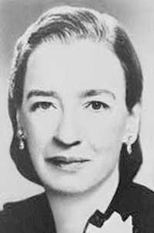
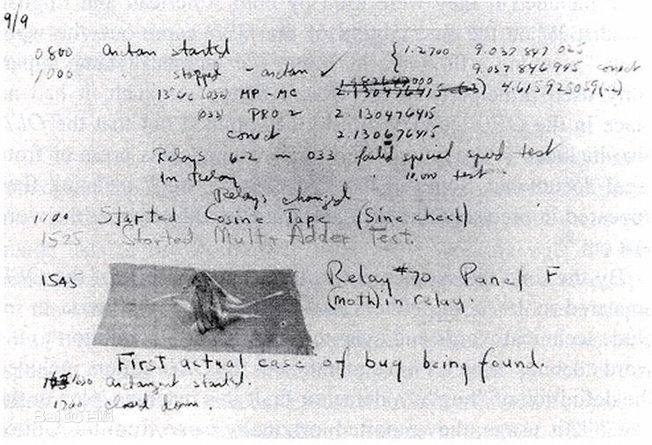
1.3 软件缺陷的概念
Grace Hopper，计算机软件之母
1945年9月9日
“First actual case of bug being found”
（第一个发现虫子的实例）

Slide 31
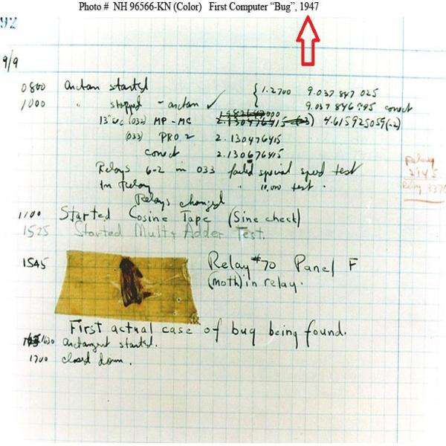
1.3 软件缺陷的概念
第1代计算机，由庞大而昂贵的真空管组成，计算机运行产生的光和热，吸引了一只小虫子钻进真空管里，导致整个计算机无法工作，找到并取出后，恢复工作，bug这个词就流传下来

Slide 32
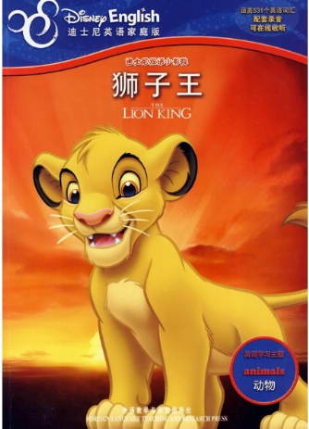
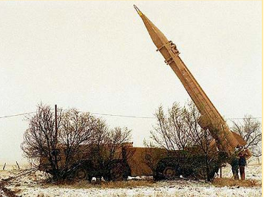
软件缺陷的案例
1.3 软件缺陷的概念
狮子王游戏
千年虫问题
英特尔奔腾浮点除法缺陷(4195835/3145727)
*3145727-4195835
美国爱国者导弹系统
Notes:
第一个：大家都知道迪斯尼公司，对吧，迪斯尼公司是做什么的？电影，娱乐，服饰…… 94年的时候迪斯尼公司想做新的领域，儿童游戏软件，狮子王游戏，由于是迪斯尼公司第一次做游戏，所以在之前做了大量的宣传和促销，狮子王游戏光碟几乎成为那年圣诞节，家长送儿童的必送礼物。销售额非常可观，但是圣诞节的时候，灾难也来了，什么灾难？迪斯尼公司的客服人员几乎要被电话淹没了，因为光碟在普通用户的PC上都不能使用，孩子的哭闹，大人的抱怨，媒体的报道，给迪斯尼公司产生了非常大的负面影响。什么原因呢？因为迪斯尼公司开发人员使用的电脑不是普通大众使用的，软件只在他们自己电脑上运行的顺畅，其他大部分电脑不能运行，缺少兼容性测试，或者市场调查。
第二个案例：美国爱国者导弹系统，首次应用在海湾战争中，对抗伊拉克飞毛腿导弹立下了汗马功劳，但是在多哈战争中却失利了，击毙了28名美国士兵，什么原因？难道是神的安排？当然不是，分析发现原因在于一个软件缺陷，系统实战的一个很小的计时错误积累起来到14小时后，追踪不再准确，在多哈战争中，系统已经运行了100多个小时。
第三个案例：千年虫问题，20世纪70年代早期的某位程序员设计开发工资系统 ，当时计算机存储空间非常小，迫使他去压缩每一位存储空间，压缩到什么程度呢？1974，存成74，大家想想这样会不会有问题？当然会了，工资等于什么？时间减时间乘以时薪（或日薪），总之依赖于时间，他当时想到了到了2000年时会出问题，但是那是25年以后的事情，估计那时候都没人用了，或者升级了，先顾眼下的存储问题，所以，年份只存两位，但是没想到2000年时，这个系统还在有很多人用，并且，Dave已经退休了，之后的人也不知道他是这么存的，也没有做相应的修改，所以这个问题产生了，由 这个问题带来的损失达到数亿美元，损失大不大？
第四个案例：
使用系统自带的计算器计算这个算式（4195835/3145727）*3145727-4195835，口算下，得几。显然是 0 ，而老式的英特尔奔腾处理器计算不等于0，这个问题当时被测试人员 测试出来了，但是英特尔公司的高层没有重视这个问题，他们当时想，只有很少的科研人员才会用到这种算法，所以没有去修改，造成英特尔公司4亿美元的损失和巨大的名誉损失。
第五个案例：
打开系统自带的记事本，写入写，保存关闭，再打开，可以看到什么？这是微软系统的错误。
类似于这样的错误，太多了，如前几年我们的12306铁路订票系统，2008年奥运会订票系统，ATM机多吐钱问题……你可能在想，这多吐钱的事，怎么没让我碰上，你别碰上，碰上是要惹牢狱之灾，没准还有生命危险。
所以，大家想想软件的质量重要不重要，非常重要，任何产品的质量的非常重要，软件产品更是。一个计算错误，没准能导致飞机失事，很有可能……，这个事情想想非常恐怖，所以，我们是做软件的，我们要做好软件产品的质量，从学习软件测试开始。

Slide 33
1.3 软件缺陷的概念
1962年7月22日，携带着飞向金星的无人驾驶飞船水手1号的火箭在升空290秒后，偏离了轨道
地面计算机的程序：
if not 雷达能够与火箭联系
Then
不要纠正火箭的的飞行路线
由于人为错误：语句中的not
被丢掉了

Slide 34
1.3 软件缺陷的概念
2007年2月12日，美国空军第四代F22型“猛禽” 按计划转场飞往日本嘉手纳空军基地，途中将飞越国际日期变更线，即要从今天飞往明天，在飞越变更线后，猛禽机载系统仍显示的是今天和卫星导航系统显示的明天无法同步，燃料分系统、导航、部分通讯系统完全失灵，飞行员进行了多次努力也未能重启这些系统，12架猛禽被迫返航
Notes:
让美军引以为荣的F22，出现这样小儿科式的失误，表明美国人的高科技和F22优越的性能之中一定潜藏着人为或者人不为的隐患。这一事件，也应该给我国航空科研以深刻启示，技术上的创新和经验上的守旧同样重要，打造中国的空中猛禽，更应该精益求精才是。

Slide 35
1.3 软件缺陷的概念
软件缺陷的定义——Ron Patton
软件测试员认为软件难以理解、不易使用、运行速度缓慢，或者最终用户认为不好
软件未达到需求规格说明书中指明的功能
软件出现了需求规格说明书中指明不会出现的错误
软件功能超出需求规格说明书中指明的范围
软件未达到需求规格说明书中虽未指出但应达到的目标

Slide 36
1.3 软件缺陷的概念
因此，软件测试员的主要任务是
根据用户的意见和反馈执行测试
依据SRS，针对系统在有效输入及有效操作下的正常功能进行测试
依据SRS或个人经验，针对系统在无效输入或无效操作下的软件容错能力进行测试
开发人员应遵循良好的开发习惯，与用户和项目组成员及时沟通，避免植入无依据的软件缺陷
需求分析阶段强调测试专家的介入，从测试的视角完善需求规格说明，提高系统的外部环境容错能力
Notes:
srs是需求规格说明书的意思吧？

Slide 37
1.3 软件缺陷的概念
捉虫实践二：虫子捉完了吗？
功能描述
开始测试
测试分析

Slide 38
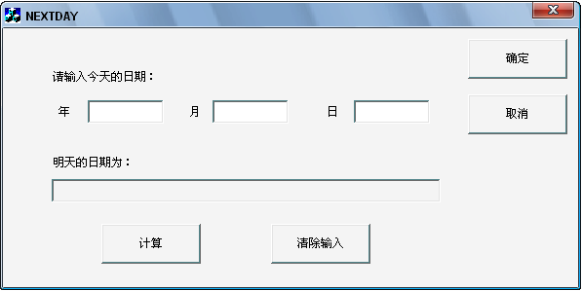
1.3 软件缺陷的概念
功能描述

Slide 39
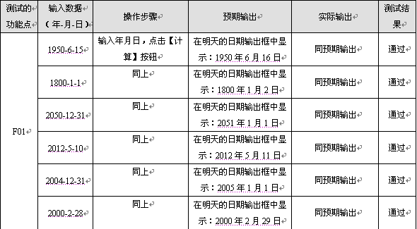
1.3 软件缺陷的概念
开始测试

Slide 40
1.3 软件缺陷的概念
测试分析
测试改进体现在
针对需求进行明确和细化，在每个测试中有明确的操作步骤和输入数据，测试是可以对应实际进行执行的
对照系统的需求规格说明来设计测试，至少可以满足测试是对应功能点进行覆盖的

Slide 41
1.3 软件缺陷的概念
测试分析：虫子捉完了吗？
还应注意
测试的完整性和有效性
代码的测试
测试的管理
测试应进一步引入针对性更强的测试方法，以提高测试效率，降低测试风险；测试必须通过一种支持管理的方式进行记录，保证通过测试发现的缺陷能得到及时修复

Slide 42
1.3 软件缺陷的概念
缺陷的来源及代价
Notes:
这一页在这里是要讲述什么呢？没有后续的讲解，我认为这一页可以放到后面的缺陷管理中讲。

Slide 43
1.4 测试用例的概念
测试用例的定义——IEEE1990
是一组测试输入、执行条件和预期结果，目的是要满足一个特定的目标，比如执行一条特定的程序路径或检验是否符合一个特定的需求

Slide 44
1.4 测试用例的概念
测试用例的定义
测试用例 = 输入 + 输出 + 测试环境

Slide 45
1.4 测试用例的概念
测试用例的设计
正常数据
错误数据
边界数据

Slide 46
1.4 测试用例的概念
测试用例设计的基本原则
数量越少越好
典型性越高越好
对缺陷的定位性越强越好

Slide 47
1.4 测试用例的概念
捉虫实践三：如何提高效率？
功能描述
开始测试
测试分析

Slide 48
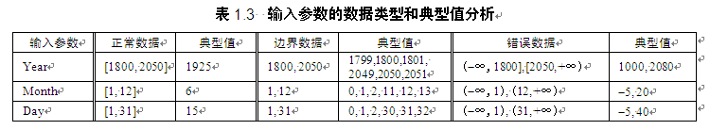
1.4 测试用例的概念
开始测试
3个整型输入参数：year，month，day

Slide 49
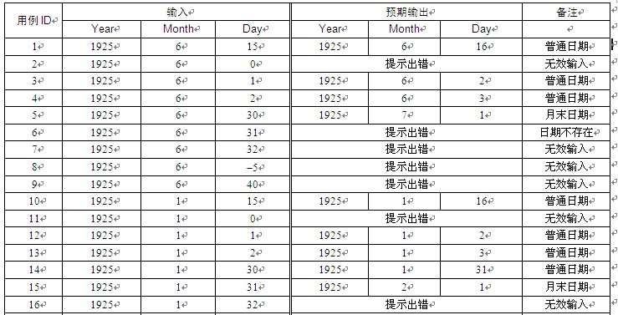
1.4 测试用例的概念
部分测试用例

Slide 50
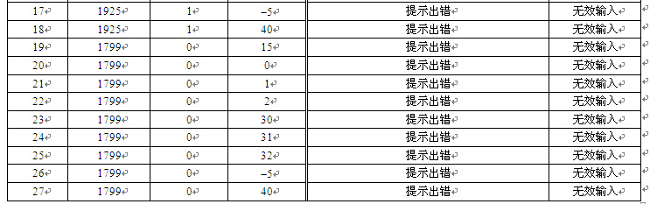
1.4 测试用例的概念
部分测试用例（续）

Slide 51
1.4 测试用例的概念
测试分析：如何提高效率？
改进
测试用例更具典型性
测试用例利于查找和管理
新的问题
测试用例的有效性
测试用例的规模
缺陷定位问题
缺陷管理问题

Slide 52
1.4 测试用例的概念
测试分析：如何提高效率？
需针对正常数据、边界数据、错误数据，以及系统业务流程等不同的方面，进行测试方法研究，利用规范的测试方法，在测试用例的规模、有效性、缺陷定位能力等方面提高测试的效率
需引入自动化测试，将测试人员从枯燥的测试执行工作中解放出来，让机器自动、准确地完成测试的执行

Slide 53
1.5 自动化测试
定义
相对手动测试而存在的，它是通过测试工具、测试脚本(Test Scripts)等手段，按照测试工程师的预定计划对软件产品进行自动的测试，从而验证软件是否满足用户的需求。

Slide 54
1.5 自动化测试
自动化测试能做什么？

Slide 55
1.5 自动化测试
自动化测试技术
录制/回放技术
脚本技术
线性脚本
结构化脚本
共享脚本
数据驱动脚本
关键字驱动脚本

Slide 56
1.5 自动化测试
捉虫实践四：如何消灭所有虫子？
功能描述
开始测试
测试分析

Slide 57
1.5 自动化测试
功能描述

Slide 58
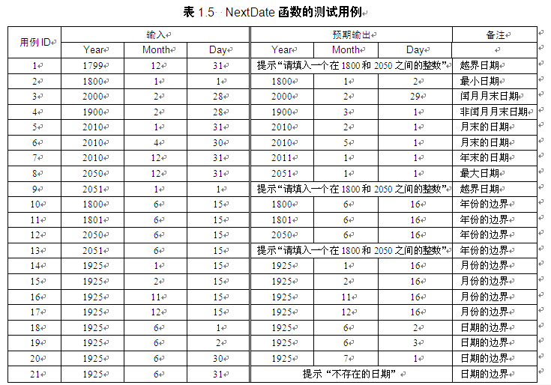
1.5 自动化测试
开始测试

Slide 59
1.5 自动化测试
测试需求
核心函数，CNEXTDAYDlg类的AddOneDay方法的自动化单元测试
自动读取每个测试用例的输入和预期输出；
自动执行测试用例；
自动校验测试用例执行结果；
自动控制测试过程；
自动生成测试报告。

Slide 60
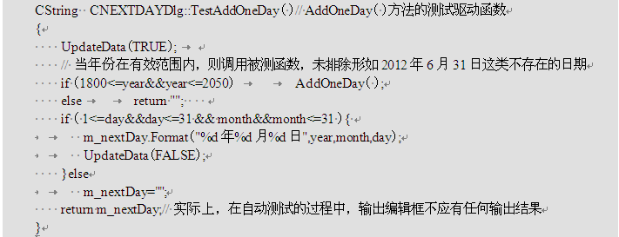
1.5 自动化测试
测试脚本
1、测试AddOne方法

Slide 61
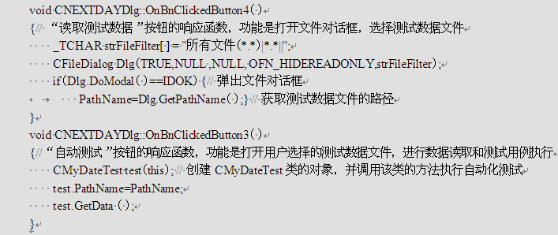
1.5 自动化测试
测试脚本
2、读取测试数据和自动测试

Slide 62
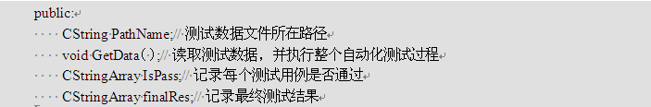
1.5 自动化测试
测试脚本
3、创建测试类，执行自动化测试

Slide 63
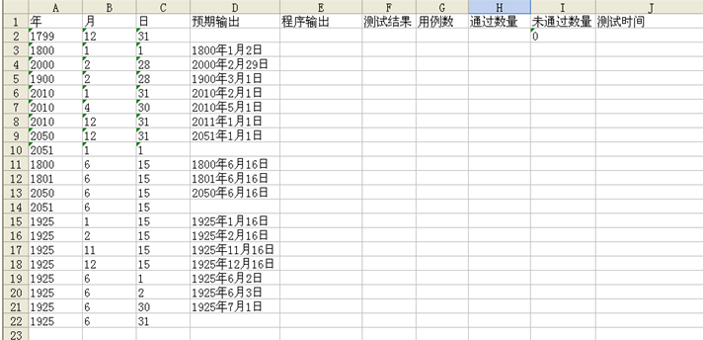
1.5 自动化测试
执行测试：测试数据1

Slide 64
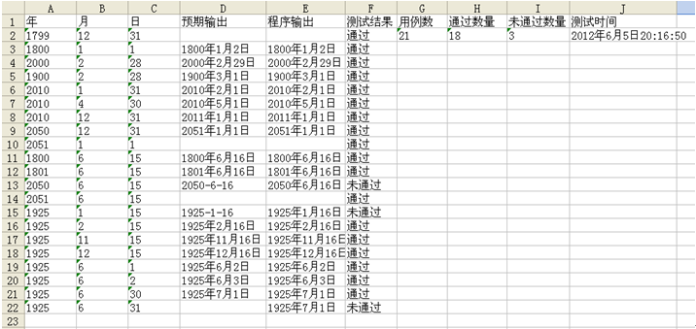
1.5 自动化测试
执行测试：测试数据1的结果

Slide 65
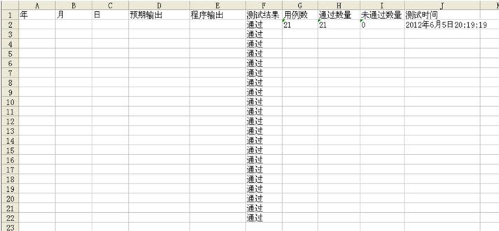
1.5 自动化测试
执行测试：空数据的结果

Slide 66
1.5 自动化测试
测试分析：如何消灭所有虫子？
函数AddOneday的问题
函数未做很好的有效性校验
函数中存在多余的语句，导致孤立节点，形成不可行路径

Slide 67
1.5 自动化测试
测试分析：如何消灭所有虫子？
测试脚本的问题
测试驱动程序不应完成被测函数应提供的功能
测试的层面不清晰
测试脚本应独立于被测对象
测试脚本读取测试数据时的有效性校验不完备
测试执行完成后，测试结果覆盖了原始测试数据

Slide 68
谢 谢

